Slide 1
汇编语言
李晋

Slide 2
汇编语言与汇编程序
汇编语言：用指令的助记符、符号地址、标号、伪指令等符号书写程序的语言
汇编程序：完成汇编过程的系统程序

Slide 3
汇编语言基础
整数常量
  整数常量由符号（可选）开头，后跟一个或多个数字（digit）以及一个表示基数（radix）的字符后缀。
[{+|-}] 数字 [基数]
  radix（基数后缀）可以是以下之一（大小写均可）:
h 十六进制 r 编码实数
q/o 八进制 t 十进制（可选）
d 十进制 y 二进制 （可选）
b 二进制
如果整数常量后面没有后缀，就默认是十进制数。下面是一些例子：
26 十进制数 42o 八进制数
26d 十进制数 1Ah 十六进制数
1010011b 二进制数 0A3h 十六进制数
42q 八进制数

Slide 4
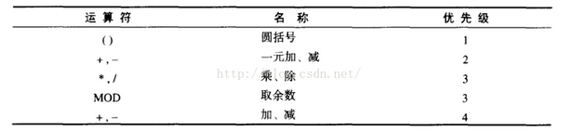
整数表达式
整数表达式是包含整数值和算术运算的数学表达式。
整数表达式计算的结果是能够以32个数据位存储的整数。下图是优先级：

Slide 5
实数常量
有两种类型的实数常量：十进制实数和编码（十六进制）实数。
十进制实数常量由符号（sign）、整数（integer）部分、小数点、表示小数的整数和指数（exponent）部分组成
  {sign} integer.[integer][exponent]
    sign {+,-}
    Exponent E[{+,-}] integer
  下面是例子：2. +3.0 26.E5

Slide 6
字符常量
字符常量是以单引号或者双引号括起来的单个字符。
汇编器将其转换为与字符对应的二进制数ASCII码，例如：
‘A’ “d”

Slide 7
字符串常量
字符串常量是以单引号或者双引号括起来的一串字符：
‘ABC’
‘X’
“Goodnight, Asd”
‘4096’
按下面例子的方式使用嵌套的引号也是可以的：
“This isn’t a test”
‘Say “Goodnight,” Asd’

Slide 8
保留字
MASM中有一些有特殊含义的保留字，保留字只能用于合适的上下文环境中，默认情况下，保留字不区分大小写。
有如下不同的类别的保留字：
  1.指令助记符，如MOV、ADD和MUL等。
  2.伪指令，用于告诉MASM如何编译程序。
  3.属性，用于为变量和操作数提供有关尺寸以及使用方式的信息，如BYTE和WORD。
  4.运算符，用在常量表达式中。
  5.预定义符号，如@data，在编译时返回整数常量值。

Slide 9
标识符
标识符是程序员选择的名字，用来标识变量、常量、过程或代码标号。创建标识符时要注意一下几点：
1.标识符可以包含1-247个字符。
2.标识符大小写不敏感（MASM默认）。
3.标识符第一个字符必须是字母、下划线或者@、？或$，
后续字符可以是数字。
4.标识符不能与汇编器的保留字符相同。

Slide 10
伪指令
伪指令是内嵌在程序源码中，由汇编器识别并执行响应动作的命令。
与真正的指令不同，伪指令在程序运行时并不执行。伪指令可以用于定义变量、宏以及过程，可用于命名段以及执行许多其他与汇编器相关的簿记任务。
MASM中伪指令大小写不敏感，如.data, .DATA和. Data是等价的。
下面的例子有助于说明伪指令在运行时并不执行。
myVar DWORD 26 ;DWORD 伪指令
mov eax,myVar ;MOV指令
DWORD伪指令告知汇编器要在程序中给一个双字节变量保留空间。MOV指令在运行时真正执行，把myVar的内容复制到EAX寄存器.

Slide 11
伪指令
每个汇编器都有一套不同的伪指令。例如，TASM（Borland）以及NASM和MASM的伪指令有一个公共的交集子集，而GNU汇编器与MASM的伪指令几乎完全不同。
定义段:汇编伪指令的一个重要功能就是定义程序的节（section）或者段（segment）。
.DATA伪指令标识了程序中包含变量的区域: .data
.CODE伪指令标识了程序中包含代码的区域 .code
.STACK伪指令标识了程序中包含运行时栈的区域，并设定了运行时栈的大小：
  .stack 100h

Slide 12
指令
汇编语言中的指令是一条汇编语句，在程序被汇编后就变成可执行的机器指令。
汇编器把汇编指令翻译成机器语言字节码，在运行时可以加载至内存由处理器执行。
一条汇编指令包含4个基本部分:
1.标号（可选）
2.指令助记符（必须）
3.操作数（通常是必须的）
4.注释（可选）
基本格式如下：
【标号:】
指令助记符
操作数
【;注释】

Slide 13
指令
标号：
数据标号：数据标号标识了变量的地址，为在代码中应用该变量提供了方便。
  例如，定义了一个名为count的变量
  count DWORD 100
汇编为每个标号分配一个数字地址。在一个标号后定义多个数据项是可以的。
  例如，a1标识了第一个数字（1024）的位置，其它在内存中相邻数字紧接其后：
a1 DWORD 1024 , 2048

Slide 14
指令
代码标号：程序代码区（存放指令的地方）中的标号必须以冒号（：）结尾。
代码标号通常用做跳转和循环指令的目标地址。例如，下面的JMP（跳转）指令将控制权转到标号target标示的位置，从而构成了一个循环：
target :
mov ax,bx
...
jmp target
代码标号可以和指令在同一行，也可以独立成行：
L1: mov ax,bx

Slide 15
指令
指令助记符（instruction mnemonic）是一个简单的单词，用于表示一条指令。
汇编语言指令助记符如mov，add和sub等给出了关于指令要执行何种类型操作的提示：
mov 将一个值移动（赋值）到另外一个值中
add 两个值相加
sub 从一个值中减去另外一个值
mul 两个值相乘
jmp 跳转到一个新位置
call 调用一个过程

Slide 16
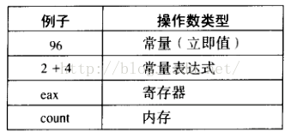
指令
操作数：
一条汇编语言指令可以有0~3个操作数，每个操作数都可能是寄存器、内存操作数、常量表达式或I/O端口。
  寄存器ax,bx,ds,cs等。
  内存操作数由变量的名字或包含变量地址的一个或多个寄存器制定，变量名字表明了变量的地址，并且指示计算机引用给定内存地址的内容。下表包含了几个实例操作数

Slide 17
指令
下面是一些带不同数目操作数的汇编语言指令的例子。
  STC指令没有操作数
  STC ;设置进位标志
  INC指令有一个操作数
  inc eax ; eax 加1
  MOV指令有两个操作数
  mov count,ebx ;ebx送变量count
    在有两个操作数的指令中，第一个操作数称为目的操作数，第二个操作数称为源操作数。
    通常，指令会修改目的操作数的内容。例如，在mov指令中，源操作数中的数据被复制到目标操作数中。

Slide 18
注释
注释是程序员同程序源代码的阅读者交流有关程序如何工作的信息的一条重要途径，程序清单顶部通常包含如下典型的信息:
1.程序功能的描述。
2.程序创建者/修改者的名字。
3.程序创建/修改的日期。
4.程序实现的技术注解。
注释可以用下面两种方法制定：
单行注释： 以分号（；）字符开始

Slide 19
注释
块注释：以COMMENT伪指令以及一个用户定义的符号开始，编译器忽略后面所有的文本行，直到另一个相同的用户定义符号出现。
例如：
COMMENT !
Dasdads
Asdasd asdas das asd
!
也可使用任何其他符号：
COMMENT $
Dasdads
Asdasd asdas das asd
$

Slide 20
NOP（空操作）指令
最安全的指令是NOP（no operation）,一条NOP指令占用一个字节的存储，什么也不做。
有时编译器或汇编器使用NOP指令把代码对齐到偶数地址边界。
在下面的例子中，第一个MOV指令生成三个机器字节码，NOP指令将第三条指令的地址对齐到双字节（4的倍数）边界上。
00000000 mov ax,bx
00000003 nop ;对齐下一条指令
00000004 mov edx,ec

Slide 21
物理主存中信息的存储分布
  目前使用最普遍的编址单位是字节编址，这是为了适应非数值计算的需要，字节编址方式能够使编址单位与信息的基本单位（一个字节）相一致，这是它的最大优点。
  然而，如果主存储器的访问字长也是一个字节的话，那么主存储器的频带就太窄了，必将成为整个计算机系统的瓶颈。
  通常主存储器的字长是一个字节的4倍以上，有的达到几十倍。
  由于编址字长与存储器的访问字长不一致，即每个编址单位所包含的信息量（一个字节）与访问一次存储器所获得的信息量（通常是一个字）不相同，从而就产生了数据如何在存储器里存放的问题。

Slide 22
物理主存中信息的存储分布
8个字节主存宽度
8个字节主存宽度
字节
半
字节
浪费
字
双
半字
浪 费
字
单 字
单
双 字
字
单 字
单 字
信息在存储器中按任意位置存储
信息在存储器中按整数边界存储

Slide 23
物理主存中信息的存储分布
  信息在存储器中按整数边界存储
    信息在主存中存放的地址必须是该信息宽度(字节数）的整数倍，否则发生信息跨主存边界存放
    字节信息地址为 ×….××××
    半字信息地址为 ×….××× 0
    单字信息地址为 ×….×× 0 0
    双字信息地址为 ×….× 0 0 0

Slide 24
物理主存中信息的存储分布
内存对齐
  比如一种处理器，它每次读写内存的时候都从某个8倍数的地址开始，一次读出或写入8个字节的数据，假如软件能保证double类型的数据都从8倍数地址开始，那么读或写一个double类型数据就只需要一次内存操作。
  否则，可能需要两次内存操作才能完成这个动作，因为数据或许恰好横跨在两个符合对齐要求的8字节内存块上;
  Win32平台下的微软C编译器(cl.exe for 80x86)在默认情况下采用如下的对齐规则: 任何基本数据类型T的对齐模数就是T的大小，即sizeof(T)。比如对于double类型(8字节)，就要求该类型数据的地址总是8的倍数，而char类型数据(1字节)则可以从任何一个地址开始。

Slide 25
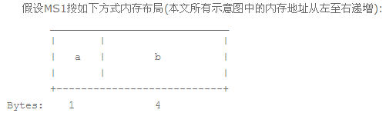
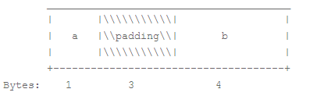
物理主存中信息的存储分布
typedef struct MS1
{
char a;
int b;
} MS1;
Notes:
因为MS1中有最强对齐要求的是b字段(int)，所以根据编译器的对齐规则以及ANSI C标准，MS1对象的首地址一定是4(int类型的对齐模数)的倍数。

Slide 26
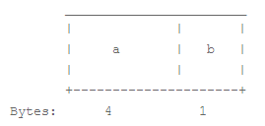
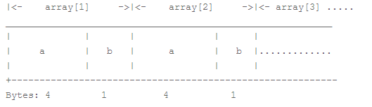
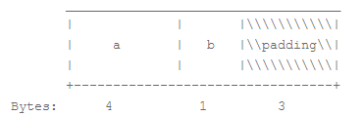
物理主存中信息的存储分布
typedef struct MS2
{
int a;
char b;
} MS2;

Slide 27
物理主存中信息的存储分布
（1）按数据类型的长度排序
  把结构体的成员按照它们的类型长度排序，声明成员时把长的类型放在短的前面。编译器要求把长型数据类型存放在偶数地址边界。在申明一个复杂的数据类型 (既有多字节数据又有单字节数据) 时，应该首先存放多字节数据，然后再存放单字节数据，这样可以避免内存的空洞。编译器自动地把结构的实例对齐在内存的偶数边界。
（2）把结构体填充成最长类型长度的整倍数
  把结构体填充成最长类型长度的整倍数。照这样，如果结构体的第一个成员对齐了，所有整个结构体自然也就对齐了。

Slide 28
定义数据
内部数据类型
  MASM定义了多种内部数据类型，每种数据类型都描述了该模型的变量和表达式的取值集合。
  数据类型的基本特征是以数据位的数目量的大小:8,16,32,,48,64,80位。其他特征（如有符号、指针、浮点等）主要是为了方便程序员记忆变量中存储的数据的类型。例如，声明为DOWRD变量逻辑上存储的是一个32位整数、一个32位的浮点数或一个32位的指针;
  MASM汇编器默认情况下是大小写不敏感的，因此伪指令如DWORD可写成dword,Dword.dWord等大小写混合的格式。

Slide 29
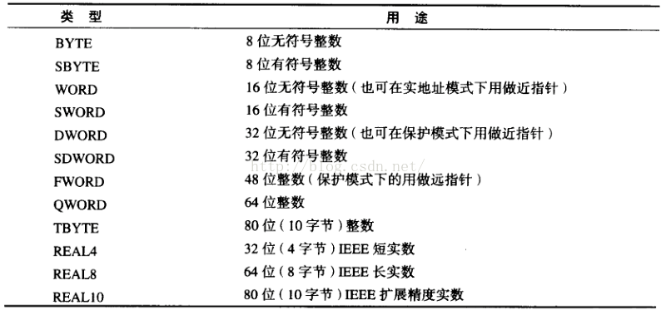
定义数据
下表中，除了最后三种之外，其余的所有的数据类型都是整数数据类型。表中IEEE符号是指IEEE委员会发布的标准实数格式。

Slide 30
数据定义语句
在数据定义语句中使用BYTE（定义字节）和SBYTE（定义有符号字节）伪指令，可以为一个或多个有符号及无符号字节分配存储空间，每个初始值必须是8位整数表达式或者字符常量。例如：
  value1 BYTE ‘A’ ;字符常量
  value2 BYTE 0 ;
  value3 BYTE 255 ; value4 SBYTE -128
  value5 SBYTE +127 ;
使用问号代替初始值可以定义未初始化的变量，这表示将由可执行指令在运行时为变量动态赋值：
  value6 BYTE ?

Slide 31
数据定义语句
可选的变量名是一个标号，标记该变量相对其所在段开始的偏移。
  例如，假设value1位于数据段的偏移0000处并占用1个字节的存储空间，那么value2将位于段内偏移值0001：
    value1 BYTE 10h
    value2 BYTE 20h
遗留的DB伪指令可以定义有符号或无符号的8位的变量：
  val1 DB 255 ;无符号字节
  val2 DB -128 ;有符号字节

Slide 32
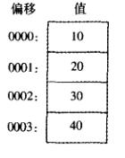
数据定义语句
多个初始值
如果一条数据定义语句中有多个初始值，那么标号（名字）仅仅代表第一个初始值的偏移。
在下列中，假设list位于偏移0000处，那么值10将位于0000处，值20位于0001处，一次类推。
  list BYTE 10,20,30,40
下图以字节序列的形式显示了list的定义情况：

Slide 33
数据定义语句
并非所有的数据定义都需要标号（名字），如果想继续以list开始的字节数组，就可以在随后的行上接着定义其他数据：
list BYTE 10,20,30,40
BYTE 50,60,70,80
BYTE 81,82,83,84
在单条数据定义语句中，初始值可使用不同的基数，字符和字符串可以自由混用。在下面例子中，list1和list2的内容是相同的。
  list1 BYTE 10 ,32 ,41h ,00100010b
  list2 BYTE 0Ah,20h,’A’ ,22h

Slide 34
数据定义语句
定义字符串
  要想定义字符串，应将一组字符用单引号或双引号括起来。最常见的字符串是以空字符（也称为NULL,0）结尾的字符串，C/C++,Java程序使用这种类型的字符串：
    greeting1 BYTE "Good afternoon",0
    greeting2 BYTE 'Good night',0
WIN32汇编语言中定义字符串末尾为什么要这样加零？
  因为C语言中没有字符串这种数据类型，只有char字符类型，在C语言中所谓的字符串其实是char数组，数组最后一个元素加上“\0”，表示字符串结束，这是一种字符串的表达方式。专利

Slide 35

数据定义语句
字符串可以占用多行，而无需为每一行都提供一个标号，如下例所示：
  十六进制字节0Dh和0Ah也称为CR/LF（回车换行符）或行结束字符，在向标准输出设备上写的时候，回车换行将光标移至下面一行左右开始处。
续行符（\）用来把两行连接成为一条程序语句，续行符只能放在每行的最后，下面的语句是等价的:
  greeting1 BYTE "Good afternoon",0
  greeting1 BYTE \
  "Good afternoon",0

Slide 36
数据定义语句
DUP操作符
  DUP操作符使用一个常量表达式作为计数器为多个数据项分配存储空间。
  在为字符串和数组分配空间的时候，DUP伪指令就十分有用。
  初始化和未初始化数据均可使用DPU伪代码定义：
    BYTE 20 DUP(0) ;20字节，全部等于0
    BYTE 20 DUP(?) ;20字节，未初始化
    BYTE 20 DUP(“STACK”) ;20字节：
    "STACKSTACKSTACKSTACK"

Slide 37
数据定义语句
定义实数
  REAL4定义4字节的单精度实数，REAL8定义8字节的双精度实数，REAL10定义10字节的扩展精度实数。
  每个伪指令都要求一个或多个与其对应的数据尺寸相匹配的实数常量初始值，例如：
    rVal1 REAL4 -2.1
    rVal2 REAL8 3.2E-260
    rVal3 REAL10 4.6E+4096
    ShortArray REAL4 20 DUP(0.0)

Slide 38
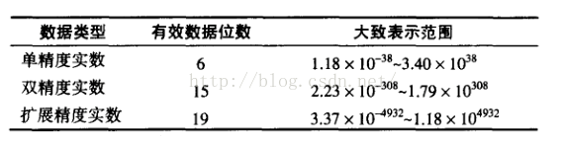
数据定义语句
  下表列出了每种实数类型的最少有小数据位和最大有效数据位
遗留的DD,DQ和DT伪指令也可以用于定义实数:
  rVal1 DD -1.2
  rVal2 DQ 3.2E-260
  rVal3 DT 4.6E+4096

Slide 39
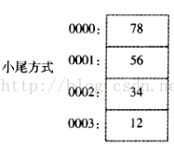
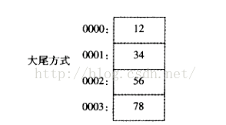
数据定义语句
小尾顺序
  Intel处理器使用称为小尾顺序（little endian order）的方案存取内存数据，小尾的含义是变量的最低有效字节存储在地址值最小的地址单元中，其余字节在内存中按顺序连续存储。
  考虑一下双字节12345678h在内存中的存储情况，如果将该双字存储在偏移0处，78h将存储在第一个字节中，56h存储在第二个字节中，其余存储在第三和第四字节。如下图

Slide 40
数据定义语句
未初始化数据的声明
.DATA? ”伪指令可用于声明未初始化数据，”.DATA?”在定义大块的未初始化数据时非常有用，因为它可以减少编译后的程序的尺寸，下面的声明是很有效率的：
  .data
  smallArray DWORD 10 DUP(0) ;40字节
.data?
bigArray DWORD 5000 DUP(?) ;20000字节，未初始化
相反，下面的代码例子编译后将生成大于20000字节的程序：
.data
smallArray DWORD 10 DUP(0) ;40字节
bigArray DWORD 5000 DUP(?) ;20000字节，未初始化

Slide 41
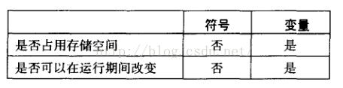
符号常量
符号常量（或符号定义）是通过将标示符（或符号）与整数表达式或文本联系起来而创建的。
与保留存储空间的变量定义不同，符号常量并不占用任何实际的存储空间。符号常量仅在编译期间汇编器扫描程序的时候使用，在运行期间不能更改。下表总结了二者的区别：

Slide 42
符号常量
等号伪指令
  等号伪指令将符号名和整数表达式联系起来。
  格式如下：
  名字=表达式
    通常，表达式（expression）是32位的整数值，汇编程序的时候，所有出现名字（name）的地方都由汇编器在预处理阶段替换为对应表达式的值。例如，当编译器遇到下列语句的时候：
      COUNT = 500
      mov ax,COUNT
      将生成并编译下面的语句：
      mov ax,500

Slide 43
符号常量
键值的定义：程序中经常要为重要的键盘字符定义符号，例如27是Esc键的ASCII码值：
  Esc_key = 27
这样在同一程序中，如果语句中使用了这个符号而不是一个立即数，那么语句的含义就不言自明了。
  例如，应该使用下面的语句:
    mov al,Esc_key ;好的风格
    而不是:
    mov al,27 ;不好的风格

Slide 44
符号常量
计算数组和字符串的大小?
  使用数组的时候，有时候需要知道数组的大小。下例使用一个名为listSize的常量声明数组list的大小：
  list BYTE 10,20,30,40
  ListSize = 4
  在数组可能会改变大小的时候，手动计算其大小并不是一个好主意。如果要为list添加几个字节，就需要同时修正ListSize。处理这种情况好的办法是让编译器自动计算ListSize的值。
  MASM用($)减掉list的地址偏移值就得到了ListSize值（4）：
    list BYTE 10,20,30,40
    ListSize = ($ - list)

Slide 45
符号常量
  ListSize必须紧跟在list之后。例如，下例中ListSize的值过大，这是因为ListSize包括了var2占用的存储空间:（24）
    List BYTE 10,20,30,40
    var2 BYTE 20 DUP(?)
    ListSize = ($ - list)
  与其手动计算字符串的长度，不如让编译器自动做这种工作：（57）
  myString BYTE "This is a long string, containing"
  BYTE "any number of characters"
  myString_len = ($ - myString)

Slide 46
符号常量
EQU伪指令
  EQU伪指令将符号名同整数表达式或任意文本联系起来，有一下三种格式：
    name EQU expression
    name EQU symbol
    name EQU <text>
  在第一种格式中，表达式（expression）必须是有效的整数表达式；在第二种格式中，符号（synbol）必须是已经=或EQU定义的符号名；第三种格式中，尖括号内可以是任意文本。
  当汇编器在后面遇到已经定义的 “名字”（name）时，就用该名字代表的整数值或文本替代。当定义任何非整数值的时候，EQU就可能非常有用了
  例如：实数常量就可以用EQU定义：P1 EQU <3.1416>

Slide 47
符号常量
  再来一个例子：
  matrix1 EQU 10*10
  matrix2 EQU <10*10>
  .data
  M1 WORD matrix1
  M2 WORD matrix2
  汇编器为M1和M2生成不同的数据定义，martix1中的整数表达式被计算并赋给M1，而matrix2内的文本将直接复制到M2的数据定义中，实际的等效语句是：
  M1 WORD 100
  M2 WORD 10*10

Slide 48
EQU和=的区别
A.使用EQU伪指令定义的符号名不能与其它符号名重名，符号名必须唯一，且不能被重新定义；而使用等号伪指令“=”定义的符号名可以重名，可以被重新定义，可被重新赋值;
B.使用EQU伪指令定义的符号名不仅可以代表某个常数或常数表达式，还可以代表字符串、关键字、指令码、一串符号(如:WORD PTR) 等等；而使用等号伪指令"="定义的符号名仅仅用于代表数值表达式;
C.使用等价伪指令EQU定义的符号名和使用等号伪指令定义的符号名都不会被系统分配存储空间;

Slide 49
谢谢！

